Slide 1
Nye veje
i ledelse
Mellemrumsaktivitet
indtil vi ses igen d. 14. november 2024

Slide 2
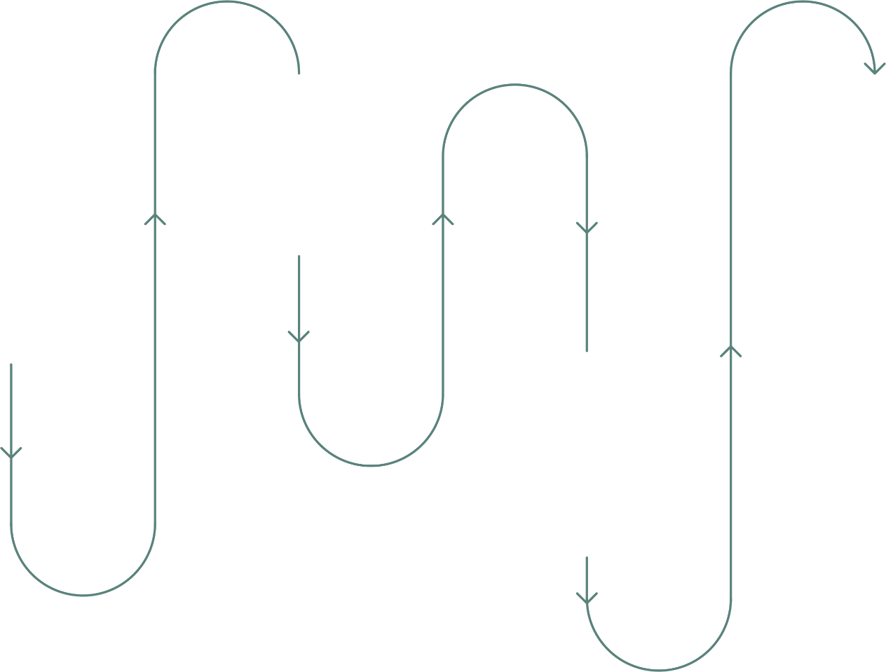
Nye veje i ledelse
Et forløb med flere elementer
Fælles seminarer
Fælles horisont-udvidelse og individuel læring
Mellemrums-aktiviteter

Slide 3
Nye veje i ledelse 2024 - 2025 – overblik
April
KAMPEN OM OPMÆRKSOMHED
Udsyn v. Ove K. Pedersen
Indblik: Heidi og Heidi
Oktober
AI – KUNSTIGT ELLER VIRKELIGT?
Udsyn fx v. Lisbeth Knudsen, Jan Damsgaard, CBS el. Ida Ebbensgaard SDU
Indblik: SLF
April
KLAR TIL KOMMUNALVALG
Udsyn: fx v. Ulrik Kjær & Michael Bang Petersen
Indblik: SLF
Oktober
FRISÆTTELSE AF DEN OFFENTLIGE SEKTOR
Udsyn fx v. Tina Øllgaard Bentzen
Indblik: SLF
UDSYN & INDSIGT
Juni
VELFÆRD OG KLIMA UNDER PRES – PARADOKSER, NÅR DET RIGTIGE MØDER DET (U)MULIGE
Udsyn v. Michael Svarer og Mads Leth
Indblik: Følgeforskning
November
LEDELSE, DER RUSTER ORG. TIL FREMTIDEN
Udsyn fx v. Rane Willerslev / Julie R. Birk
Indblik: SLF – udkommer med personlige ledelsesgr.
Februar
VORES VERDEN
Udsyn: SLFs egen analyse af forandringer i omverden, organisation og opgave
Indblik: Eddie, Henrik og Tyge
Februar
FORBEREDELSE AF NYT BYRÅD
Udsyn: v. medlem af §17.4 udvalget, fx Jacob Bundsgaard
Indblik: SLF
Juni
FRA ÉN TIL FLERE BUNDLINJER
Udsyn: fx v. Michael Birkjær / Emma Holten
Indblik: SLF
November
HVORDAN SER FREMTIDENS VELFÆRD UD?
Udsyn: v. minister – fx v. Nicolai Wammen
Indblik: SLF
Februar-april
Dialog om, hvad SLFs egen analyse af større forandringer i omverden, organisation og opgaver betyder for det personlige ledelsesgrundlag
Februar-april
Dialog om, hvad analyser af nationale reformer og tendenser, regeringens prognoser for fremtidens velfærd og det lokale arbejde med at forberede nyt byråd betyder for et nyt fælles ledelsesgrundlag
April-juni
Det personlige ledelsesgrundlag med afsæt i udsyn/indblik: Hvad betyder kampen om opmærksomhed og rammerne for politiske prioriteringer for min ledelsesopgave og –rolle?
April-juni
Udvikling af et fælles ledelsesgrundlag med afsæt i udsyn/indblik: Hvad betyder de aktuelle tendenser i demokrati og kommunalvalg for vores fælles strategiske ledelsesopgave og –rolle?
PERSONLIGE LEDELSESGRUNDLAG
FÆLLES LEDELSESGRUNDLAG
MELLEMRUM
Juni-oktober
Det personlige ledelsesgrundlag med afsæt i udsyn/indblik: Hvad betyder sammenhængen mellem de svære velfærdsprioriteringer, klima og øvrige vilde problemer for min ledelsesopgave og –rolle? Kan paradoksledelse være en hjælp?
Juni-oktober
Udvikling af et fælles ledelsesgrundlag med afsæt i udsyn/indblik: Hvad betyder udviklingen af flere bundlinjer og nye typer investeringer for vores fælles strategiske ledelsesopgave og –rolle?
Oktober-november
Det personlige ledelsesgrundlag med afsæt i udsyn/indblik: Betydningen af AI for fremtidens velfærd – og hvordan påvirker AI mig som leder? Hvad med kriser og beredskab?
Oktober-november
Afrunding på arbejdet med fælles ledelsesgrundlag med afsæt i udsyn/indblik: Frisættelse – ved vi, hvad der virker? Og hvad betyder den igangværende frisættelse for vores fælles strategiske ledelsesopgave og –rolle?
2024
Q3
Q4
2025
Q1
Q2
Q1
Q2
Q3
Q4
Notes:
Alle seminarer handler om udsyn og indblik.
På hvert seminar tager vi et aktuelt emne op – en større forandring i vores omverden og/eller organisation, som påvirker ledelsesopgaverne og ledelsesrollen. Den gennemgående overskrift er udsyn og indblik.
Emnerne for de i alt 10 seminarer er udvalgt med afsæt i dialogerne på Strategisk Ledelsesforums døgnseminar i december 2023, samt den efterfølgende behandling i afdelingernes chefgrupper og Direktørgruppen:
Alle seminarer sigter mod:
at øge ledernes udsyn med hjælp fra inspirerende eksterne oplægsholdere, der taler om de forandringer, der fylder i vores omverden
at øge ledernes indblik i hinandens virkeligheder på baggrund af interne oplæg om forandringer i vores organisation. Indblik i §17.4 udvalgets arbejde bliver et fast tilbagevendende punkt i MØCs indledning på alle seminarer.
at lederne ‘mærker sig selv som leder’ via dialoger om, hvad forandringerne i omverden, organisation og opgaver betyder for den ledelsesmæssige handlekraft og varetagelse af den strategiske ledelsesrolle: 'Hvordan kan vi som embedsværk bidrage positivt til den transformation af velfærdssamfundet, der er i gang. Hvordan kan vi hjælpe fra vores position?'
Alle mellemrumsaktiviteter rummer både en downloading fra det foregående seminar og en forberedelse til det kommende seminar.
Ledernes refleksioner over, hvad de store forandringer i omverden, organisationen og opgaver betyder for ledelsesrollen nedfældes løbende i det personlige ledelsesgrundlag (2024) og et fælles ledelsesgrundlag (2025).
Arbejdet med ledelsesgrundlagene sker i en konstant bevægelse mellem det udsyn og indblik, seminarerne giver, og en oversættelse til ledelsesrollen.
Ledernes progression handler om løbende horisontudvidelse. Hen over forløbet skal deres indblik i hinandens virkeligheder og udsyn i form af fælles omverdensforståelse stå stadigt tydeligere – og de skal løbende udvide deres blik på ledelsesmæssig handlekraft.
Horisontudvidelse øger ledernes kapacitet til at handle i de mange forandringer i vores omverden, der definerer vores organisation og ledelsesopgave. De skal konstant navigere i spændinger, dilemmaer, paradokser, der kalder på, at man tænker i både-og’ frem for ’enten-eller’. De udvikler undervejs et stadigt større fælles sprog for, hvordan ledelsesmæssig handlekraft ser ud – både, når vi er sikre og usikre på, hvad der virker.

Slide 4
Hjemmeopgave og inspiration til tredje gen-skrivning af det personlige ledelsesgrundlag

Slide 5
Inden vi ses igen den 14. november
Mellemrummet mellem oktober- og november-seminaret er kort. Derfor er opgaven i dette mellemrum som udgangspunkt individuel: at fastholde indsigterne fra forløbet indtil nu og at skrive sit personlige ledelsesgrundlag så meget igennem, at det kan tages med og færdiggøres på døgnseminaret.
Husk, at formatet for jeres personlige ledelsesgrundlag er underordnet, når blot I kan fastholde jeres tanker om nye veje i ledelse på en måde, der kan genbesøges og videreudvikles. Husk også, at I selv vælger, om I vil dele selve ledelsesgrundlaget med andre i løbet af skriveprocessen – når blot I er klar til at dele det med andre på døgnseminaret i november.
Der er som altid mulighed for at række ud efter sparring i eget team. I dette mellemrum planlægger I selv evt. sparring med kolleger i teamet efter behov.

Slide 6
Tidligere inspiration til gen-skrivning af det personlige ledelsesgrundlag
I første gen-skrivning (april-juni) blev I opfordret til at tage afsæt i følgende tre spørgsmål:
Hvilken kontekst er jeg leder i?
Hvilke spændinger/dilemmaer/paradokser skal jeg navigere i?
Hvem er jeg – som menneske og som leder?
Dvs. udvide jeres perspektiv på ledelse i forhold til det lidt smallere fokus på at formulere sin lederidentitet og forholde sig til ledelse ind i egen afdeling, som lå i Ledelseskommissionens startkit (2018).
I anden gennemskrivning (juni-oktober) blev I opfordret I til at dykke dybere ned i:
Hvordan har jeg det selv med at stå i spændinger, dilemmaer, paradokser?
Hvis jeg tænker på de mennesker, jeg leder, hvordan oplever jeg så, at de har det med at stå i spændinger, dilemmaer, paradokser?
Hvordan kan jeg hjælpe andre til at håndtere spændinger, dilemmaer, paradokser godt? Kan jeg bruge både-og-tænkning i min egen ledelse?
Hvad kræver det eksempelvis af den måde, jeg kommunikerer på, stiller spørgsmål på, skaber manøvrerum, …?
… samt evt. genbesøge Mads Leth Jacobsens oplæg den 20. juni

Slide 7
Inspiration til tredje gen-skrivning af det personlige ledelsesgrundlag
I tredje gennemskrivning (oktober-november) kan du reflektere over, om nogle af de forandringer i omverden, organisation eller opgaver, som vi har berørt på de første fire seminarer, har en særlig betydning for lige netop din ledelsesrolle.
Desuden kan du overveje, om nogle af de ledelsesgreb, vi har været omkring på forløbets første fire seminarer, er særligt vigtige at tænke ind i dit ledelsesgrundlag:
Horisontudvidelse: Vigtigheden af at holde vidvinkel ift. forandringer i vores omverden, organisation og opgave; bevidsthed om den konstante kamp om opmærksomhed (Ove Kaj Petersen - seminar 1 og 2)
Paradoksledelse: Vigtigheden af at træne både-og-tænkning, når omverden, organisation og opgave er stadigt mere kompleks - og ledelsesopgaven derfor også er det; paradokser, når ’det rigtige’ møder ’det (u)mulige’ (Michael Svarer og Mads Leth Jacobsen - seminar 3)
Visions- og missionsledelse: Vigtigheden af at kunne sætte en retning - også når vi er usikre på, hvad der virker. Vigtigheden af at kunne mobilisere og sætte retning sammen med andre, der også har forandringskraft (Mads Leth Jacobsen og Lisbeth Knudsen - seminar 3 og 4)

Slide 8
Baggrund

Slide 9
Forløbets formål er
At hjælpe organisationen med at være på forkant ved at have fokus på de forandringer, der sker i vores omverden, vores organisation og vores ledelsesopgave
At hjælpe os med at løfte den strategiske ledelsesrolle, der følger med disse forandringer
At hjælpe os til hele tiden at overveje: Hvordan kan vi – fra vores position – bidrage til fremtidens velfærd, når selve fundamentet for at skabe velfærd i forandring?

Slide 10
Vi gør halvlegene til spilletid
Vi skal flytte os sammen hen over de kommende 2 år.
Derfor binder vi forløbet sammen via forskellige mellemrumsaktiviteter mellem seminarerne.
Vi samler løbende vores læring op og fastholder den, så flere end vi kan få glæde af den – og så det bliver muligt for nye at komme til.
Det er Strategisk Ledelsesforums eget forløb. Derfor skal vi også selv være med til løbende at sætte ord på vores læring.

Slide 11
Teams til 4. mellemrum
Team Boye
Anne Mette Boye
Carsten Holst
Erik Kaastrup-Hansen
Tanja Nyborg
Mia Brix Jensen
Team Have
Heidi Have
Heidi Frostholm Holch
Henrik Seiding
Jakob Amtorp
Stefan Møller Christiansen
Thune Korsager
Team Møller
Maibritt Møller
Michael Justesen
Kristian Dalsgaard
Lars Davidsen
Team Mols
Henning Mols
Helle Bach Lauridsen
Bente Lykke Sørensen
Charlotte Storm Gregersen
Team Hoppe
Jeanette L. Hoppe
Jakob Ljungberg
Lone Juric
Louise Rohde
Team Tyge
Tyge Wanstrup
Susanne Holst
Martin Østergaard Chr.
Morten Korsgaard Kr.
Team Eddie
Eddie Dydensborg
Christian Boel
Lise Uhre Pless
Lotte Henriksen
Team Bjørn
Jette Bjørn Hansen
Jens Bejer Damgaard
Michael Tolstrup
Niels Jørgen Rasmussen
Team Graff
Rasmus R. B. Graff
Signe Rønn Sørensen
Nikolaj Harbjerg
Otto Ohrt

